Slide 1
アクティブラーニング（AL）の 「目的」と「方法」を考える
160802教育改革先取り対応セミナー
分科会Ｂ ＡＬ実践例の紹介
都立国立高等学校
大野智久

Slide 2
はじめに
「アクティブ・ラーニング」という用語の解釈は様々である。
「これ（だけ）がアクティブ・ラーニング」という断定は混乱を招きかねない。
今必要なことは「特定の型」を広げることではない。

Slide 3
wantとcan
want
AL型授業によって目指したいものがある状態
can
上記wantに対して、今の自分の経験値でできること
※mustやshouldではなくwantとcanから始める

Slide 4
「型」よりも「柔軟性」を
AL型授業には「こうやれば必ずうまくいく」という「ゴールデンルール」はない。
生徒と教員、周囲の状況の実態に応じて、柔軟に、変容し続けることが重要。
※「まずやってみる」ことも重要。やりながら、
試行錯誤し、wantやcanが自然と広がっていく。

Slide 5
この分科会の目的
●実践例を材料とし、ＡＬ型授業の「目的」と「方法」について考察する。
●ＡＬ型授業について情報を共有し、新しいアイデアや「つながり」を持ち帰る。

Slide 6
話題① AL型授業の必要性と有用性
話題② AL型授業の実践例

Slide 7
話題①
AL型授業の
必要性と有用性

Slide 8
社会人基礎力①
経済産業省（2006年）

Slide 9
社会人基礎力②
経済産業省（2006年）

Slide 10
社会人基礎力③
経済産業省（2006年）

Slide 11
AL型授業の必要性
●「教えることのできないこと」の存在
ｅｘ）社会人基礎力
●主体的・協働的な学びによる「深い学び」
「（教師が）教える」→「（生徒が）学ぶ」
TeachからLearnへの質的転換

Slide 12
ＡＬ型授業の有用性
●内発的動機付けにつながる
●「深い理解」に到達できる
※これらは「探究」につながる

Slide 13
内発的動機付け
「～ねばならない」 ＶＳ 「～したい」
外発的動機付け・・・報酬、罰で行動
make them think critically
内発的動機付け・・・内的な欲求で行動
let them think critically

Slide 14
内発的動機付け
エドワード・デシの「自己決定理論」
自律性の欲求 ＝ 「えらべる」
有能感の欲求 ＝ 「できる」
関係性の欲求 ＝ 「つながれる」
※報酬も罰も外発的動機付けであることに注意

Slide 15
ＡＬ型授業と内発的動機付け
多様な選択肢と選択の自由＝「えらべる」
対話の中での学び＝「つながれる」
到達段階に応じた学び＝「できる」
内発的動機付けにより「やる気」が向上

Slide 16
理解の４段階
①わからないことがわからない
②わからないことがわかる
③わかった気になる
④本当にわかる
大きな
転換
大きな
転換

Slide 17
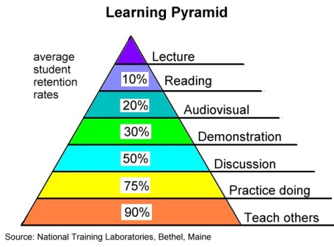
ラーニングピラミッド
実証的な研究成果
ではないことに注意
講義
読書
視聴覚
演じ
対話
体験
他人に教える

Slide 18
話題②
AL型授業の実践例

Slide 19
AL型授業の全体像
①目指したいもの
③ＡＬ型授業の効果
②授業のデザイン
④授業の改善

Slide 20
目指すもの
●目指したい人間像
・自律的な学習者（ＰＤＣＡを回せる）
・自らの幸せの実現
・他者の幸せへの貢献（自己の幸せの拡張）
●授業で意識すること
・自分の目で見て、自分の頭で考える
・主体性（自主性ではない）

Slide 21
「目的」と「目標」
目的
目標

Slide 22
授業の基本構造
●テーマ・目的
目指すべきゴール
●課題
ゴールに向かうための道しるべ
●発展課題
創造性、思考の深化

Slide 23
「目的」の定型文
知る ＝ know
わかる ＝ understand
説明できる ＝ explain
考察する ＝ think

Slide 24
目的・目標の具体例
目的
●全生物は共通祖先をもち、様々な共通性を持つことがわかる。
●生物の特徴を、無生物と比較しながら説明することができる。
課題
①生物は多様であるにも関わらず、全生物に共通する性質も見られる。
全生物に共通性が見られるのはなぜか説明せよ。
②生物の共通性とは具体的にどのようなものがあるか説明せよ。
③上の②をふまえて、ドラえもんが生物であるかどうか判断せよ。
④ウイルスは「生物と無生物の中間段階として位置付けられている」
とあるが、それはなぜか、上の②をふまえて説明せよ。

Slide 25
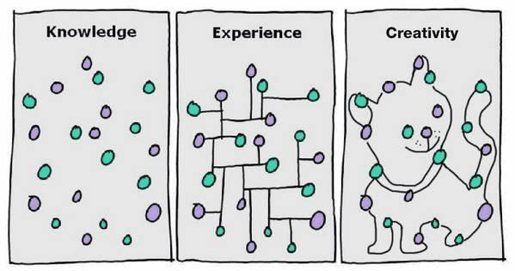
創造性とは
知識と経験と創造性の違いについて
https://twitter.com/Stakesh/status/432505262021160961/photo/1
クリエイティビティとは、何かと何かをつなぐことにすぎない（スティーブ・ジョブズ）

Slide 26
発展課題の例
目的
●全生物は共通祖先をもち、様々な共通性を持つことがわかる。
●生物の特徴を、無生物と比較しながら説明することができる。
発展課題
ＮＡＳＡは「地球外生命体」を探索している。宇宙で何か「生物」らしきものが見つかったとき、それを、単なる「物質」のかたまりではなく「生物」（＝地球外生命体）というためには、どのような性質を備えていなければならないと考えられるか説明せよ。

Slide 27
ＡＬ型授業の基盤は「安心感」
混乱
挑戦
成長
安心

Slide 28
授業の基本デザイン
●プリントの構成
・目的
・課題
・発展課題
●時間配分
初期：５～１０分イントロ、残りが生徒の活動
（適宜、ミニ講義）
現在：単元ごとの時間設定
（１時間ごとで区切らない）

Slide 29
授業の基本デザイン
●グループ分け
「４人ランダム」と「フリー」の併用
●課題の答え・ヒント
年度途中から「課題の手引き」を作成
●確認テスト
年度途中から実施（単元ごとに２回）

Slide 30
様々な授業の「型」
①ディスカッション課題
②「授業作成」課題
③個人でのプレゼンテーション
④プロジェクト学習
⑤課題研究

Slide 31
クリティカルシンキングとは
自分の目で見て、自分の頭で考える
自分の目で見る
＝鵜呑みにしない「つっこみ力」
自分の頭で考える
＝納得解へのプロセス

Slide 32
多様性と共生
「ふつう」はどこにもない
※「ふつう」は「異質」を排除する
「正しさ」はどこにもない
※「正しさ」は「正しくないもの」を排除する
「みんなちがって、みんないい」
＝皆が皆を面白がれる集団

Slide 33
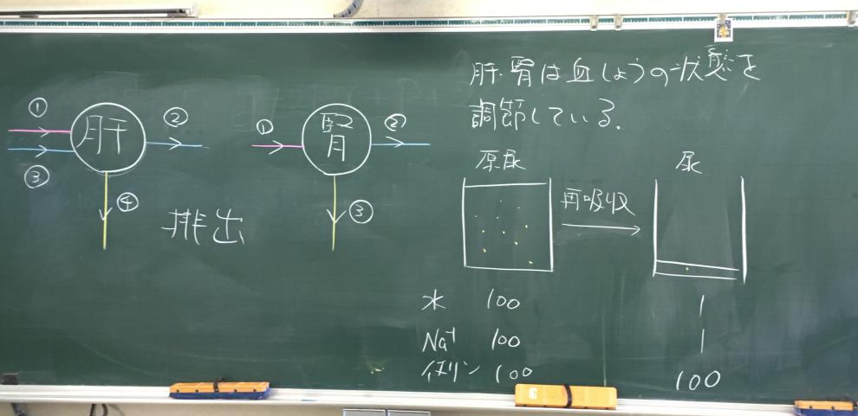
板書例（１月 大野）

Slide 34
問題発見力と問題解決力
P
Plan
A
Action
D
Do
C
Check

Slide 35
AL型授業の改善
●授業アンケートの分析
「安心感」があるか
「わからないこと」を楽しめているか
「対話の価値」を感じているか
「多様性の価値」を感じているか
「失敗する価値」を感じているか
クラスの集団としての状態を把握する
→集団としての「課題」を抽出して語る

Slide 36
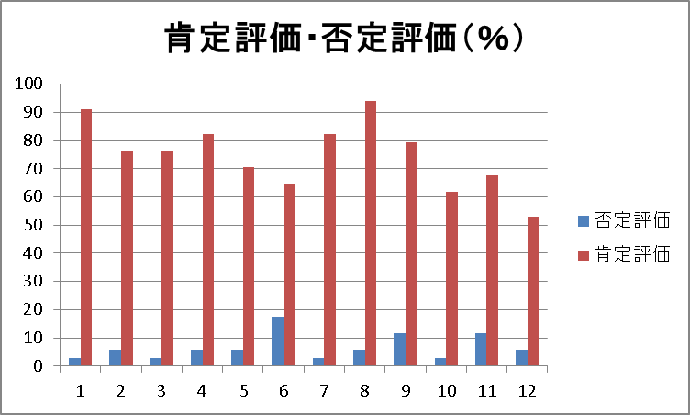
第2回考査後授業アンケート（α）

Slide 37
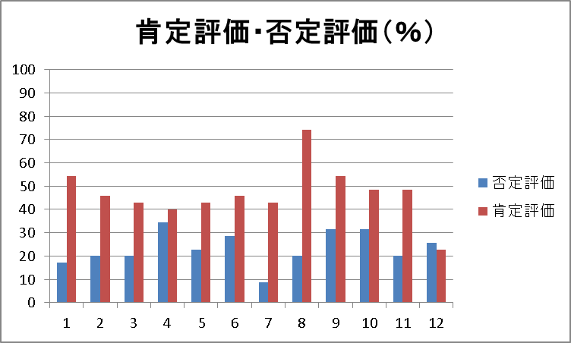
第2回考査後授業アンケート（β）

Slide 38
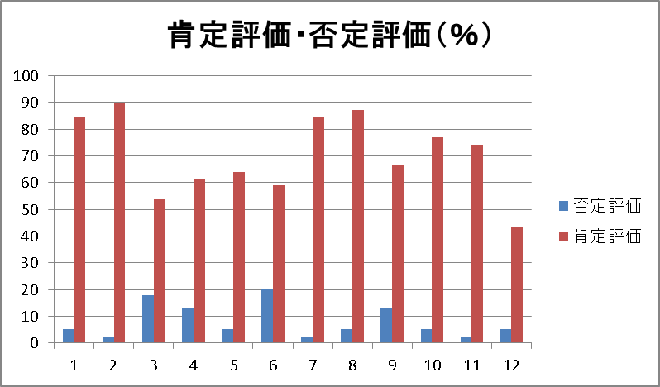
第3回考査後授業アンケート（β）

Slide 39
AL型授業の改善
●試験の振り返り
集団の分布、平均点、標準偏差を提示
「分布が右による」ことを目指す
「平均点⇧、標準偏差⇩」になるはず
→生徒も自分たちの集団の状態を見るようになる

Slide 40
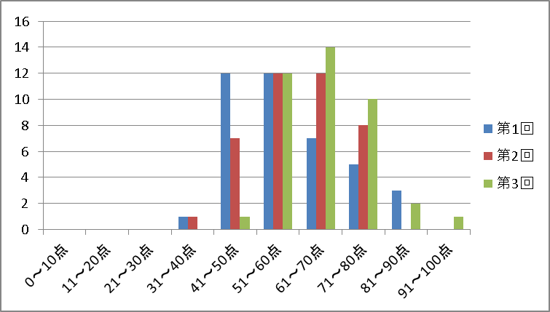
第1回～第3回考査結果（α）

Slide 41
AL型授業の効果
●「対話による学び」の効果の実感
「教えて」と言えるようになることが重要
●テキストを読み込む力
「自分の目で見て自分の頭で考える」訓練
●問の発見と探究
気になったことをすぐに探究→学びを楽しむ
●主体性
時間配分、試験後の「振り返り」
●広くてゆるやかなつながり

Slide 42
教員の「職能」の変化
「（教員が）教える」➡「（生徒が）学ぶ」
「わかりやすく丁寧に教える」
➡「生徒の可能性を引き出す」
「よりよい学びの場を提供する」
※「わかりやすく丁寧に教える」ことをすればするほど、これからの社会を生き抜くための「教えるだけでは獲得できない能力」が獲得できずに終わる可能性。

Slide 43
「学校」「授業」の価値
ネットで知識を獲得できる時代
「知」は開かれ、一部の人間が独占する時代は終わった
では、学校の意味は？？
大野の考えていること
「集団で、同じ時間と空間を共有する」
＝学校、授業で得られる最大の価値
※「プロジェクトチームの価値」は何か？

Slide 44
情報発信・参考資料
①個人のＨＰ
授業プリントや各種資料の公開
生物「を」教える視点 生物「で」教える視点
http://biologymanabiai.jimdo.com/
②Facebook
https://www.facebook.com/tomohisa.ohno.79
「ペンギンのイラスト」の大野智久です。
③ウェブ de 授業見学（Find！アクティブ・ラーニング）
http://find-activelearning.com/set/299
授業の様子を動画でご覧いただけます。

